Slide 1
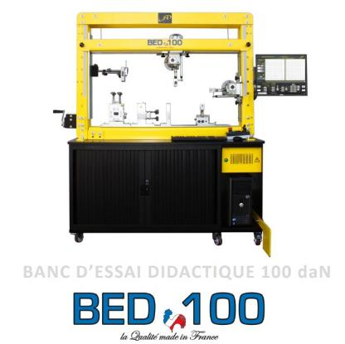
Séquence : Comment prédire le comportement mécanique de structure dans un usage sportif ?
Pour STI2D ITEC
Jolan THIERRY
Candidat n° : 25112411

Slide 2

Maquette : Généralités
Le BED 100 est un système électromécanique permettant de réaliser des essais mécaniques principalement non destructifs, mettant en œuvre les principes de la résistance des matériaux.

Slide 3
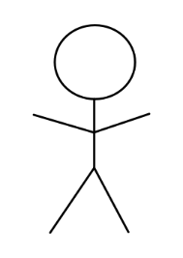
Maquette : Généralités
Configurer et réaliser un essai expérimental
Relever des mesures
Apprenant

Slide 4
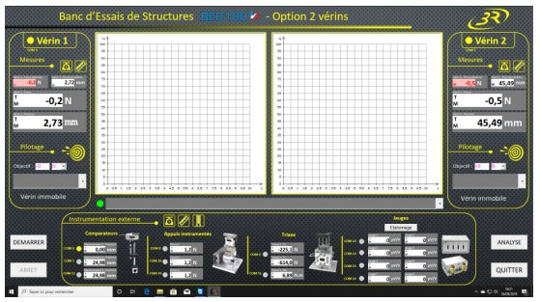
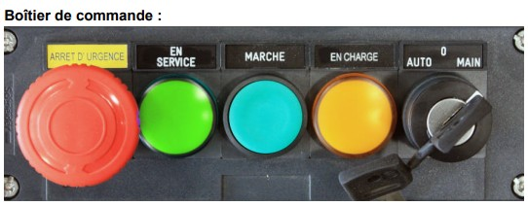
Maquette : Généralités
Interface logiciel QuantX

Slide 5
Maquette : Architecture matériel
Utilisateur
Réseau
PC et interface de commande
QuantX
Objet soumis à la charge
Capteurs
Moteur/
Vérin

Slide 6
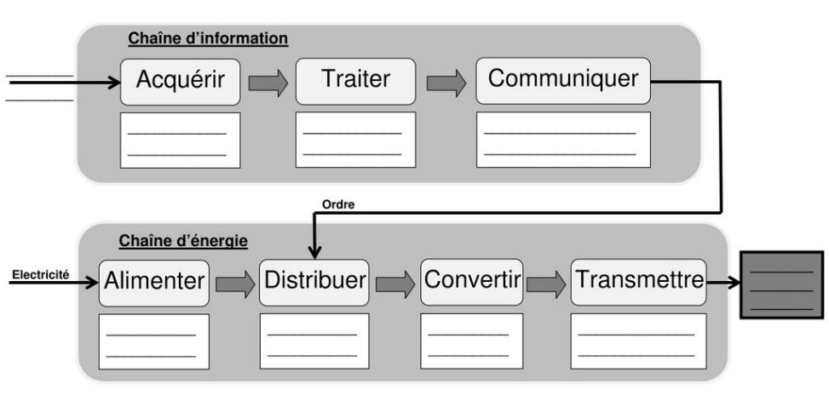
Maquette : Architecture Matériel
Capteur, BP, IHM
Ordinateur
USB
Réseau 230 V
Câble/convertisseur/transfo
Moteur élec
Vérin (roue/vis sans fin)

Slide 7
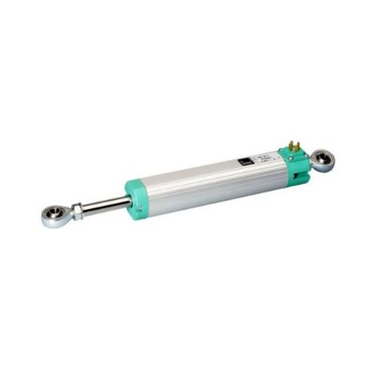
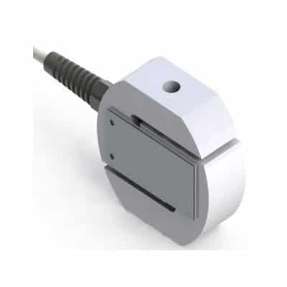
Maquette : Architecture Matériel
Capteur d’effort
Capteur de déplacement

Slide 8
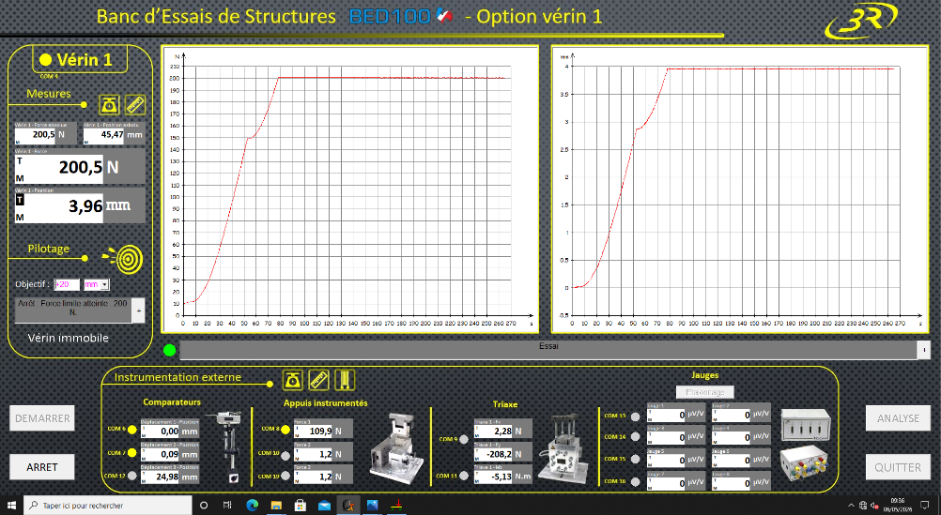
Logiciel :

Slide 9
Potentialité didactique
Manipulation pour RDM poutre (Flexion, compression) ;
Conversion de puissance ;
Traction sur fil avec mesure de force et déplacement ;

Slide 10
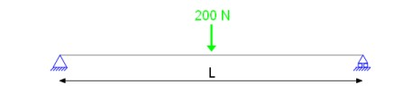
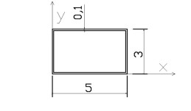
Travaux pratique : Prise en main du système

Slide 11
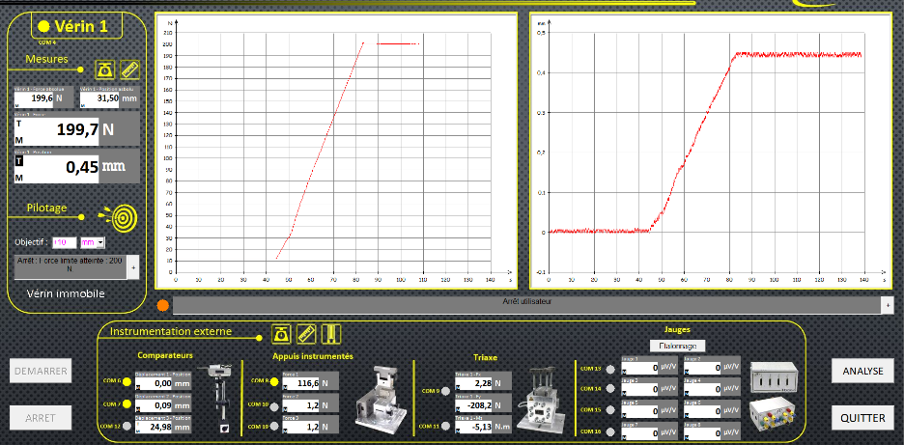
Travaux pratique : Prise en main du système

Slide 12
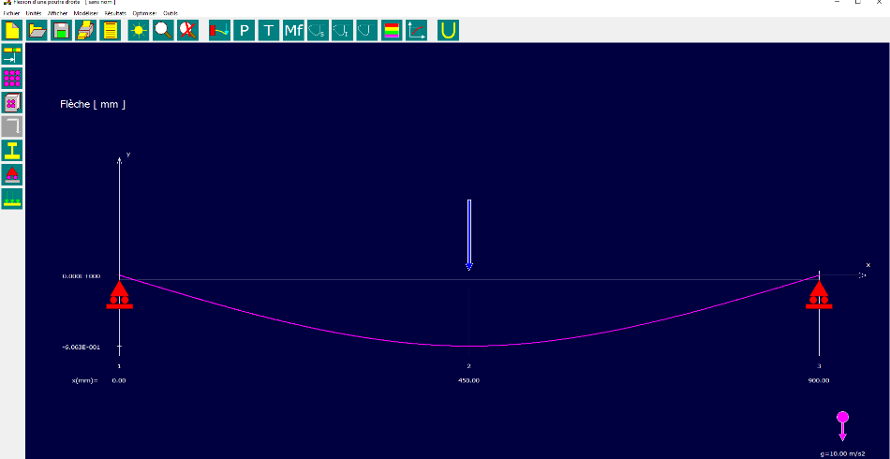
Travaux pratique : Prise en main du système

Slide 13
Travaux pratique : Prise en main du système
 | RDM le Mans | Expérimental | Analytique
Fleche max | 0,59 mm | 0,45 mm | 0,59 mm
RDM le Mans et analytique même résultat, mais écart de 25% avec l’expérimental.

Slide 14
Travaux pratique : Prise en main du système
Augmentation de l’épaisseur sous RDM le Mans
 | 1 mm | 1,3 mm | 1,4 mm
Fleche max | 0,59 mm | 0,43 mm | 0,46 mm

Slide 15
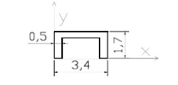
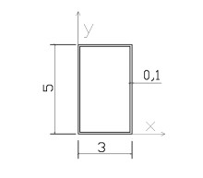
Travaux pratique : Choix de poutre pour la gymnastique
 | Expérimental | Analytique
Poutre à section en U | 2,1 mm | 2,18 mm
Poutre à section rectangulaire | 0,27 mm | 0,26 mm

Slide 16
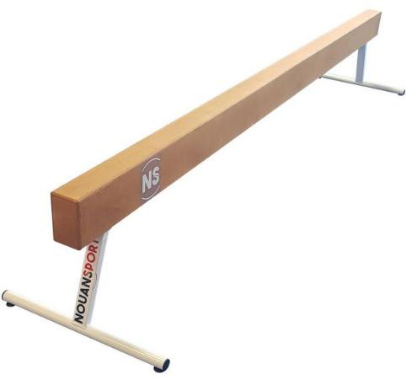
Travaux pratique : Choix de poutre pour la gymnastique
Flèche = 0,26 mm
Contrainte max = 20 Mpa << Re = 235 Mpa

Slide 17
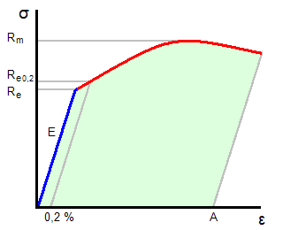
Travaux pratique : Choix de matériau
Module de Young : E ; il représente la rigidité et relie la contrainte de traction et la déformation (domaine élastique)

Slide 18
Travaux pratique : Choix de matériau
fmax = F L^3/(48 E I) ⬄ E = FL^3/(48 fmax I)
2 poutres à sections circulaire, une en alliage d’aluminium, une en acier. On mesure la flèche pour retrouver le module de traction.
 | Fleche max mesurée | Module de Young obtenu | Module de Young théorique | Écart entre Young théorique et Young exp
Poutre alu | 3,95 mm | 68,8 GPa | 70 GPa | 1,7 %
Poutre acier | 2,27 mm | 250 GPa | 210 GPa | 20 %

Slide 19
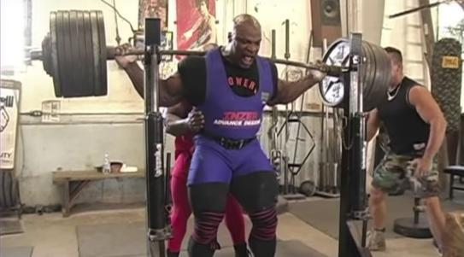
Organisation d’une séquence de formation Comment prédire le comportement mécanique de structure poutre dans un usage sportif ?
Terminale STI2D ITEC

Slide 20
Modalité
Classe de terminale STI2D spécialité ITEC ;
24-30 élèves ;
12h/semaine ;
8h en demi-groupe ;
4h en classe entière

Slide 21
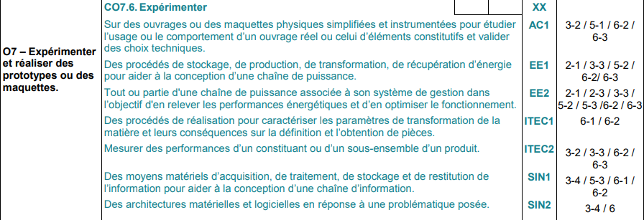
Objectifs : compétences :
Utiliser un système pour analyser le comportement d’un ouvrage, manipuler une maquette afin d’étudier certaines caractéristiques d’un produit (notamment des matériaux/structures en ITEC), et valider des choix techniques en lien avec le cahier des charges.

Slide 22
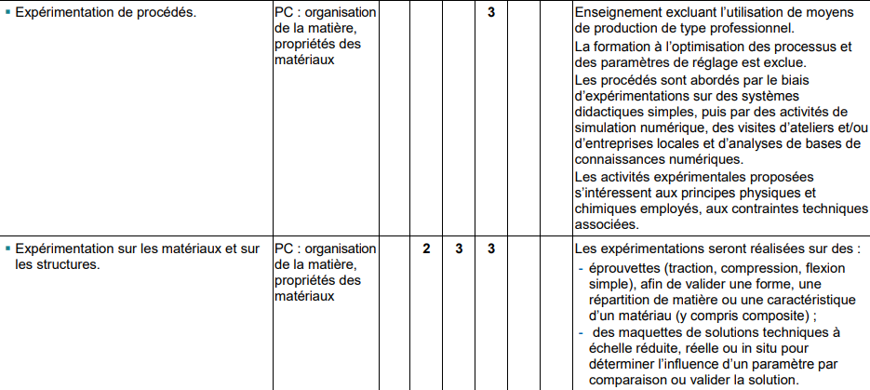
Objectifs : savoirs associés
Savoir déterminer un protocole en vue d’obtenir un résultat ;
Réaliser des expériences ou des simulations ;
Exploiter les résultats et vérifier les performances.
Niveau taxonomique visé : de maîtrise d’outil : utiliser, manipuler des règles ou des ensembles de règles (algorithme), des principes, des démarches formalisées en vue d’un résultat à atteindre

Slide 23
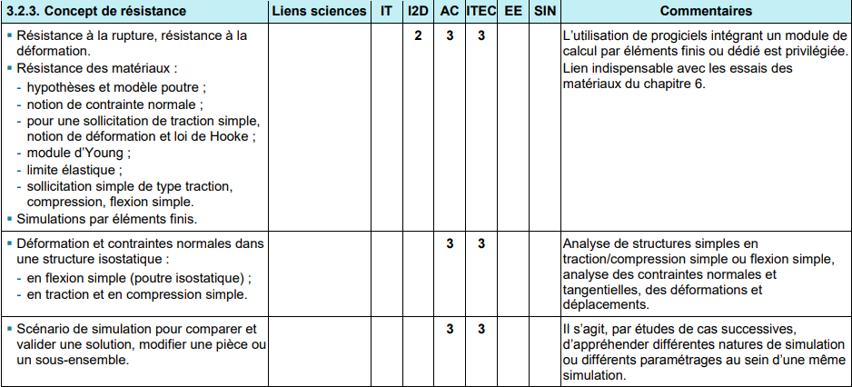
Objectifs : savoirs associés
Simulation et utilisation de progiciel (RDM le Mans) ;
Notion en RDM : limite élastique, module de traction, … ;

Slide 24
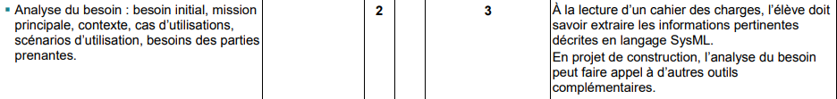
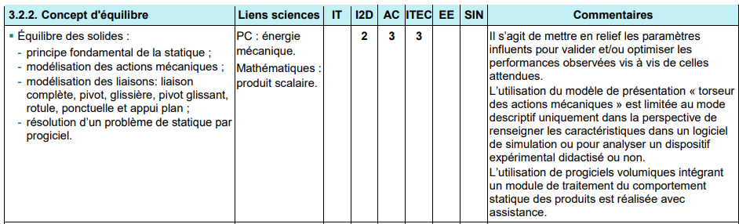
Prérequis de la séquence
Modélisation des liaisons et des actions mécaniques ;
Cahier des charges ;

Slide 25
Séquence : modalités
12h/semaine ;
Sur 1,5 semaines ;
8h en demi-classe par semaine ;
4h en classe entière par semaine ;
Séquence située en milieu d’année, avant le projet ITEC ;

Slide 26
Séquence : architecture
2h
Classe entière
Séance découverte
Présentation de structure dans le sport et discussion sur le dimensionnement (exemple : plongeoir)
2h
Classe entière
Séance scientifique (Module de Young / limite d’élasticité / plastification, …)
4h
Demi-groupe
Séance à caractère expérimentale tournante : Validation expérimentale avec BDE 100
4h
Demi-groupe
Séance à caractère expérimentale : RDM le Mans, prise en main ; découverte des paramètres influents sur la fleche (2h) ;
Dimensionnement « barre de squat »

Slide 27
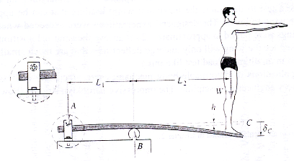
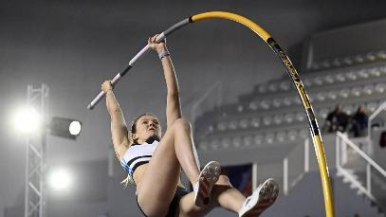
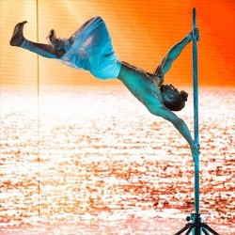
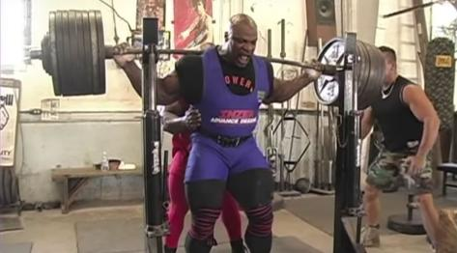
Détail des séances
Séance 1 :

Slide 28
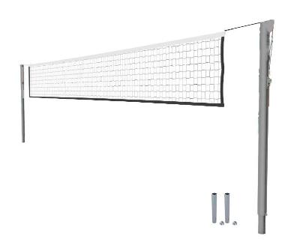
Détail des séances
Séance 2 :
Tuto RDM le Mans
Un fichier « poutre en flexion encastré libre » est donné
Modification de paramètre géométrique, charge,… et observation de l’impact sur la fleche
Dimensionnement de poteau de filet de volet par groupe de deux
Cahier des charges donné, proposition par groupes
Challenge qui a la meilleure poutre selon certain critère (fleche, contrainte max, coef de sécurité, …)

Slide 29
Détail des séances
Séance 3 :
Cours plus classique ;
Matériau / Module de Young ;
Domaine élastique / Domaine plastique
Limite d’élasticité, rupture

Slide 30
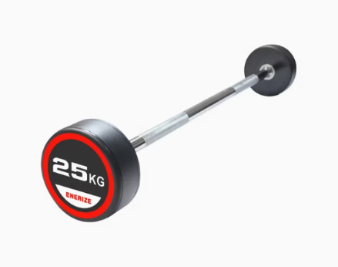
Détail séance à caractère expérimental 4
Séance 4 : Dimensionnement d’une barre droite pour musculation
Demi-Groupe (environ 15 élèves)
Materiel : BED 100, RDM Le Mans et formulaire RDM papier.
Objectif : Choisir le matériau le plus adapté pour cette application, et justifier.

Slide 31
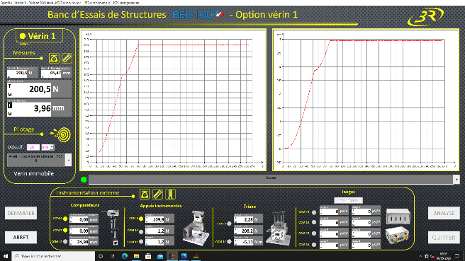
Détail séance à caractère expérimental 4
Séance 4 : Dimensionnement d’une barre droite pour musculation
Activité 1 : BED100 : Poutre bi appuyée avec effort aux bouts. Poutre alu ; acier ; bois
Manip attendu :
Appliquer les charges, relever la fleche, noter les valeurs /screen QuantX

Slide 32
Détail séance à caractère expérimental 4
Séance 4 : Dimensionnement d’une barre droite pour musculation
Activité 2 : RDM le Mans
Modéliser la poutre et relever la fleche, et la contrainte max, pour les différents matériaux possibles
Activité 3 : Analyse des résultats obtenues, écarts, …
Choix de la poutre la plus adapté

Slide 33
Bilan :

Slide 34
Bilan :

Slide 35
Bilan :

Slide 36
FIN

